Slide 1
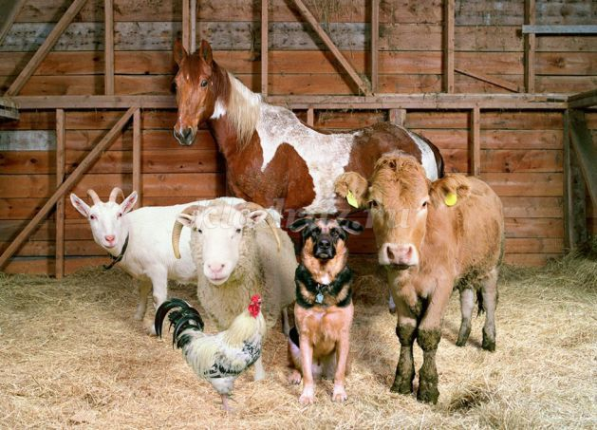
Необходимо знать владельцам животных всех видов

Slide 2
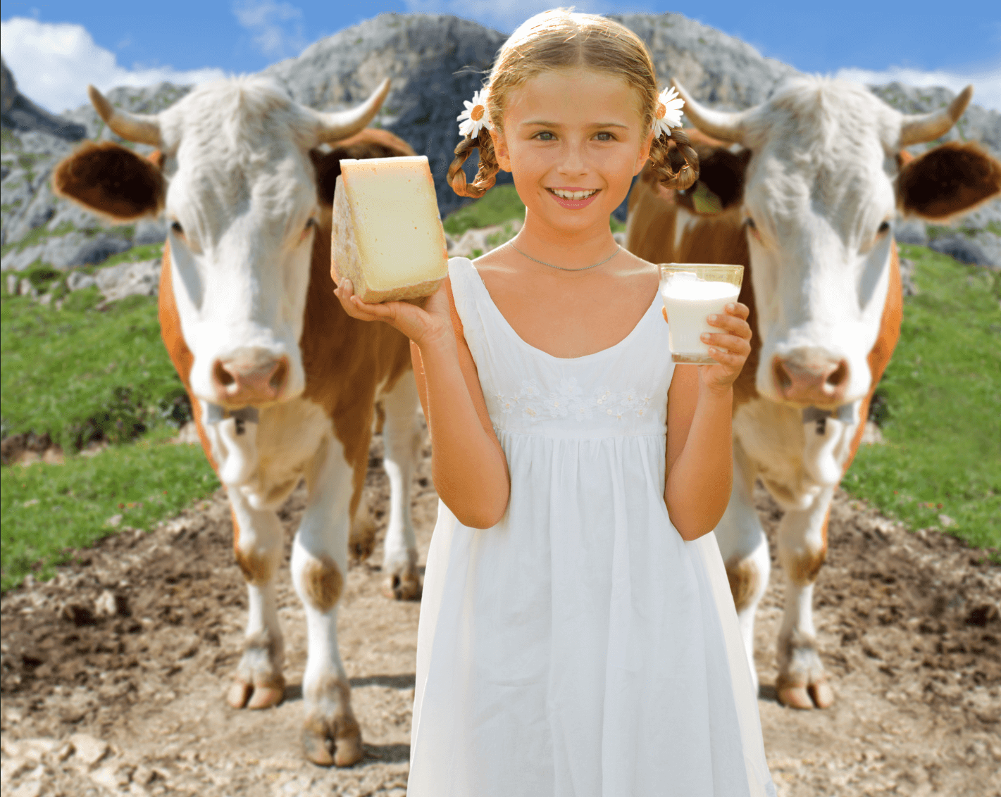
Закон Российской Федерации от 14.05.1993 N 4979-1
«О ветеринарии»
Ответственность за здоровье, содержание и использование животных несут их владельцы, а за выпуск безопасных в ветеринарно-санитарном отношении продуктов животноводства - производители этих продуктов.

Slide 3
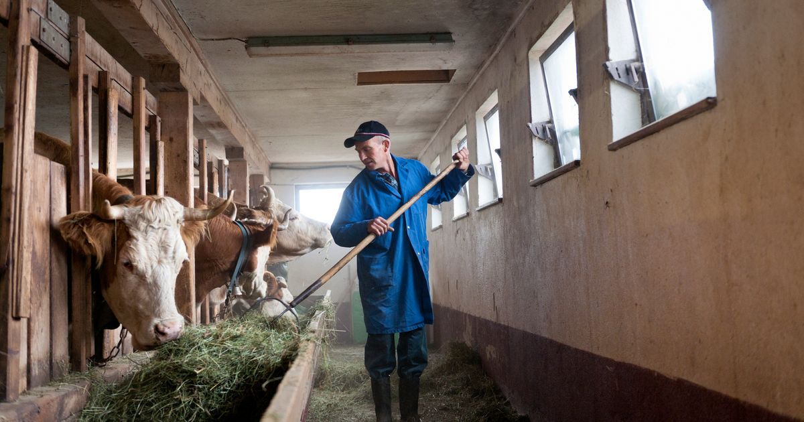
Владельцы животных и производители продуктов животноводства обязаны:
осуществлять хозяйственные и ветеринарные мероприятия, обеспечивающие предупреждение болезней животных и безопасность в ветеринарно-санитарном отношении продуктов животноводства, содержать в надлежащем состоянии животноводческие помещения и сооружения для хранения кормов и переработки продуктов животноводства, не допускать загрязнения окружающей среды отходами животноводства

Slide 4
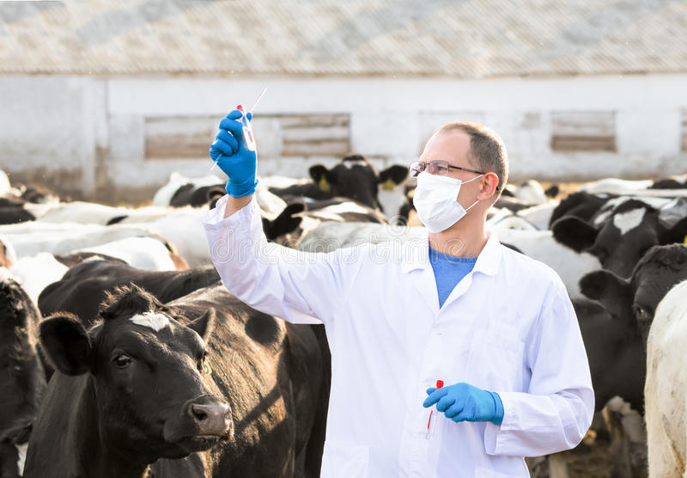
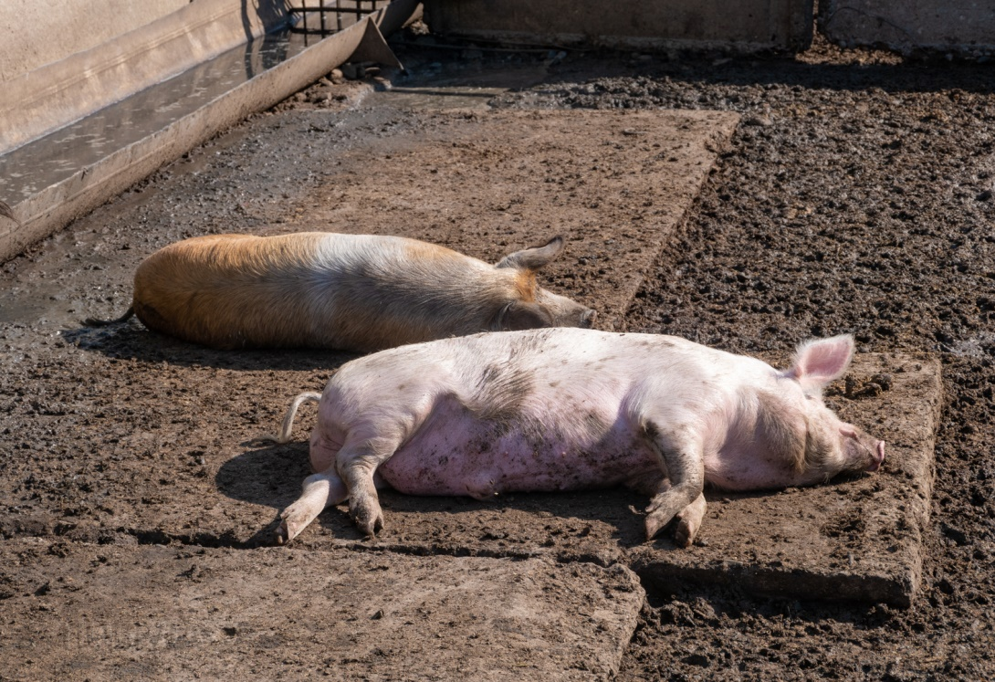
Предоставлять специалистам в области ветеринарии, являющимся уполномоченными лицами органов и организаций, входящих в систему Государственной ветеринарной службы Российской Федерации, по их требованию животных для осмотра, немедленно извещать указанных специалистов о всех случаях внезапного падежа или одновременного массового заболевания животных, а также об их необычном поведении

Slide 5
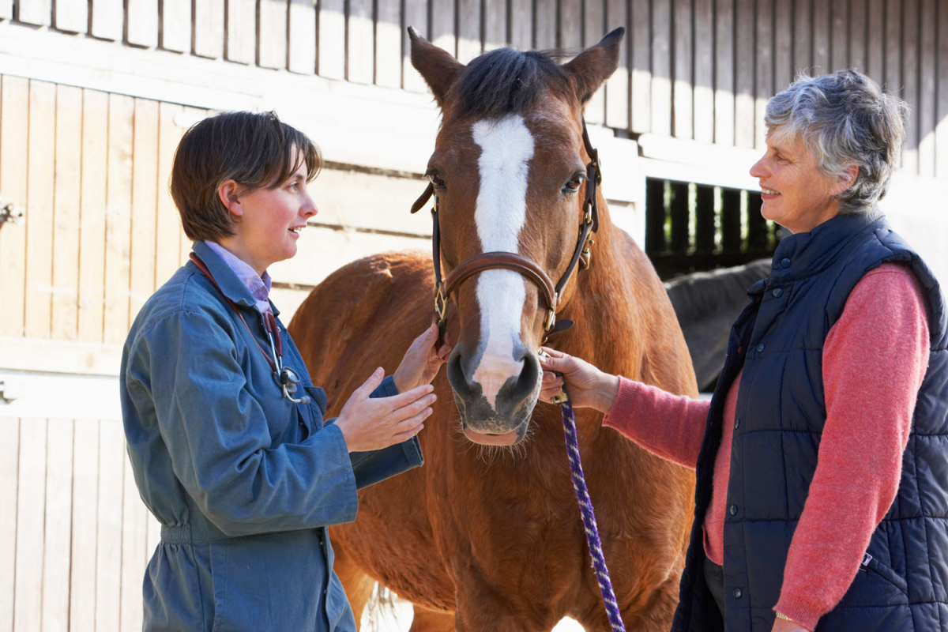
Выполнять указания специалистов в области ветеринарии, являющихся уполномоченными лицами органов и организаций, входящих в систему Государственной ветеринарной службы Российской Федерации, о проведении мероприятий по профилактике болезней животных и борьбе с этими болезнями

Slide 6
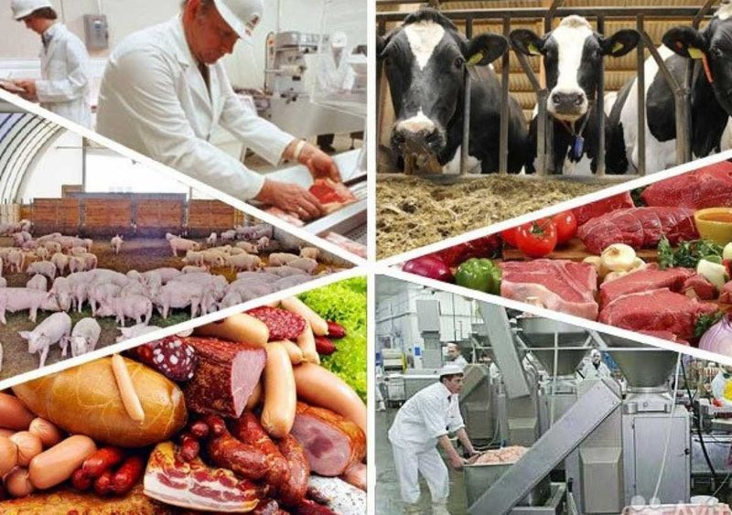
Соблюдать установленные ветеринарно-санитарные правила перевозки и убоя животных, переработки, хранения и реализации продуктов животноводства

Slide 7
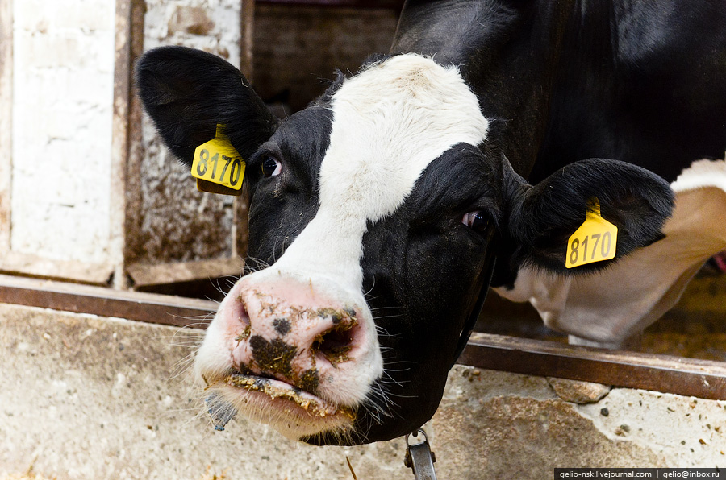
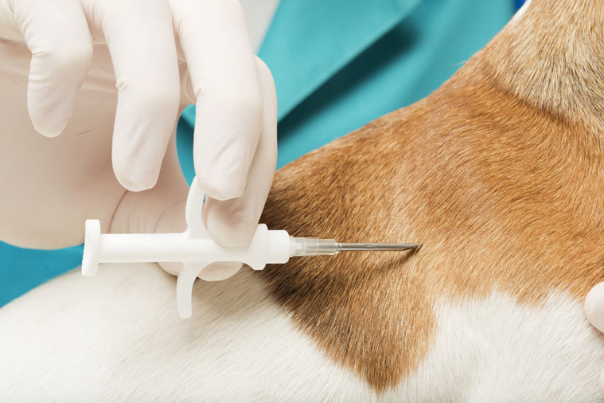
Обязанностью владельца является идентификация (маркирование) своих животных
Животные подлежат индивидуальной или групповой идентификации и учету в целях предотвращения распространения заразных болезней животных, а также в целях выявления источников и путей распространения возбудителей заразных болезней животных.

Slide 8
Болезни общие для животных и человека
Бешенство
Лептоспироз
Высокопатогенный грипп птиц
Туберкулез
Бруцеллез
Хламидиоз
Трихинеллез
Сибирская язва
Гельминтозы и другие

Slide 9

Нарушение ветеринарно-санитарных правил, сокрытие сведений о внезапном падеже или об одновременных массовых заболеваниях животных, Нарушение ветеринарно-санитарных правил перевозки, перегона или убоя животных либо правил заготовки, переработки, хранения или реализации продуктов животноводства
влечет наложение административного штрафа

Slide 10
Бешенство
Бешенство острая инфекционная болезнь теплокровных, характеризующаяся поражением центральной нервной системы, параличами, агрессивным поведением, слюнотечением, и заканчивающееся, как правило, смертельным исходом.
Резервуар в природе – лисы, волки, енотовидные собаки.

Slide 11
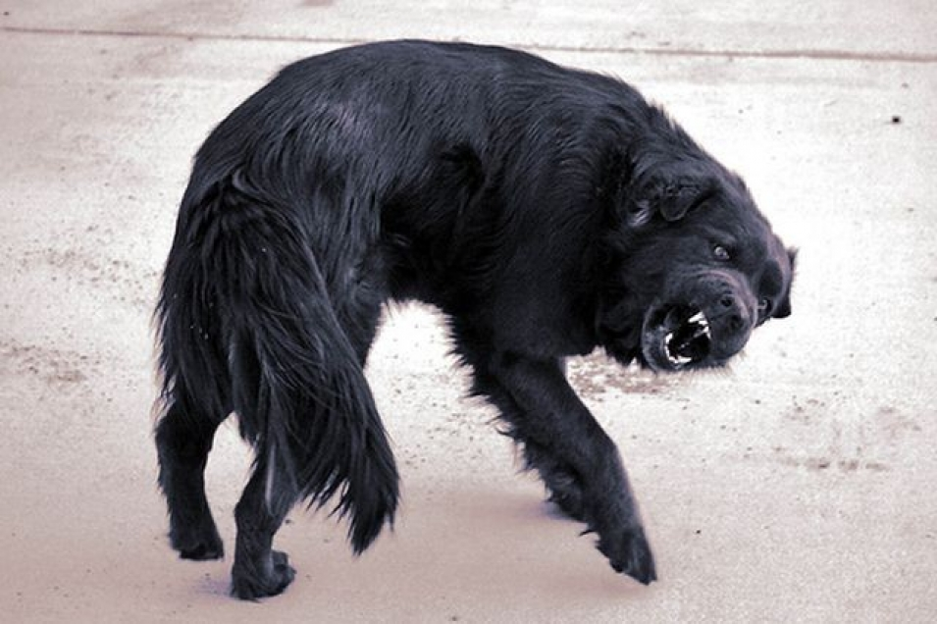
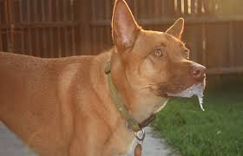
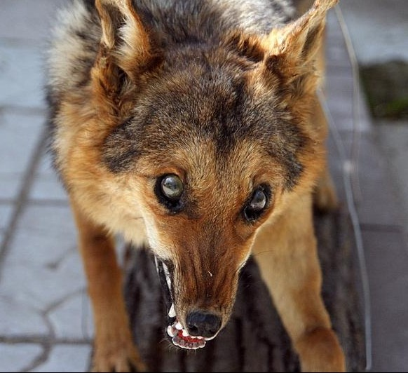
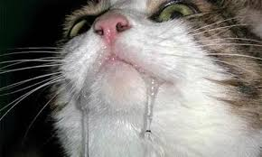
Признаки бешенства

Slide 12
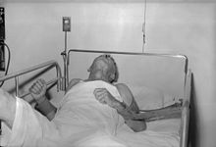
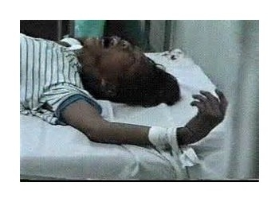
Самое страшное, что бешенством болеют люди, которые заражаются при укусах, ослюнении больными животными.
Прогноз неблагоприятный. Все больные за редким исключением умирают. Описаны единичные случаи выздоровления пациентов, заболевших после законченного курса вакцинации, сделанной им ранее.

Slide 13
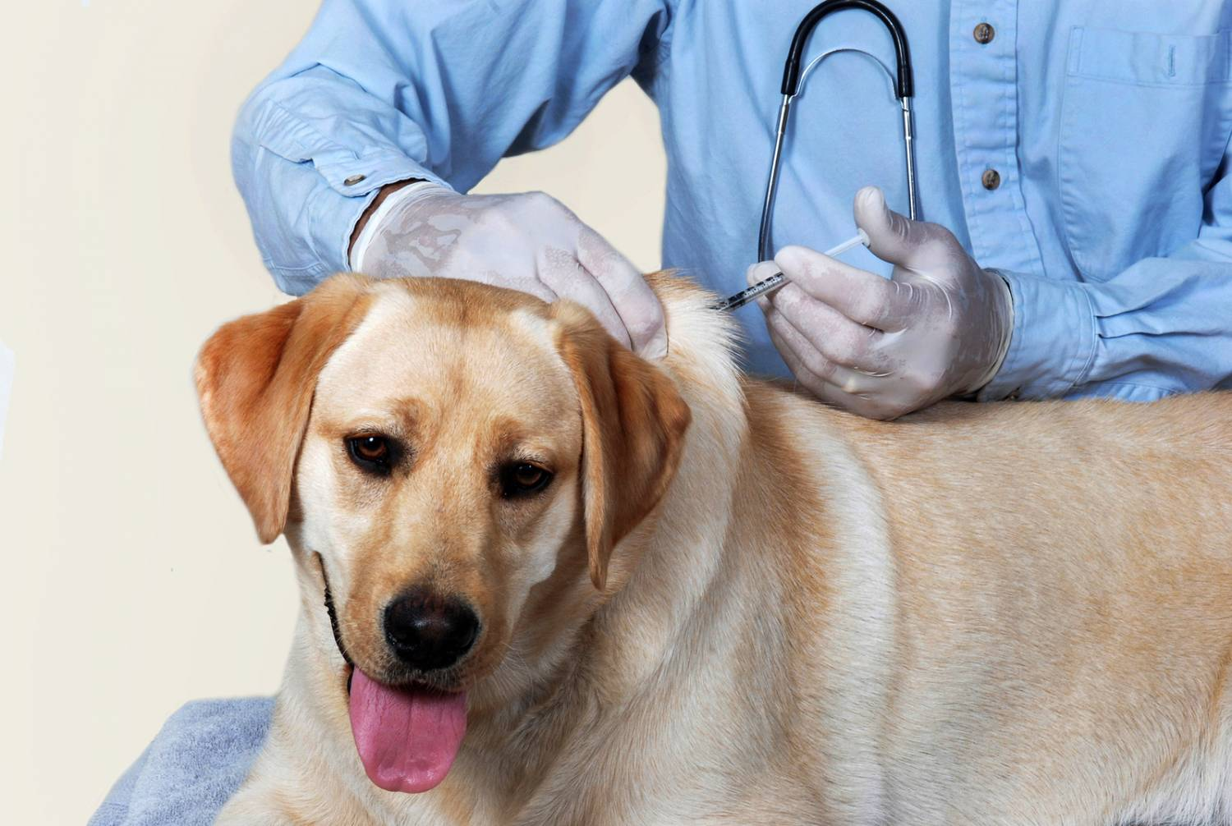
Меры профилактики
Необходимо обязательно ЕЖЕГОДНО вакцинировать своих животных против бешенства.

Slide 14
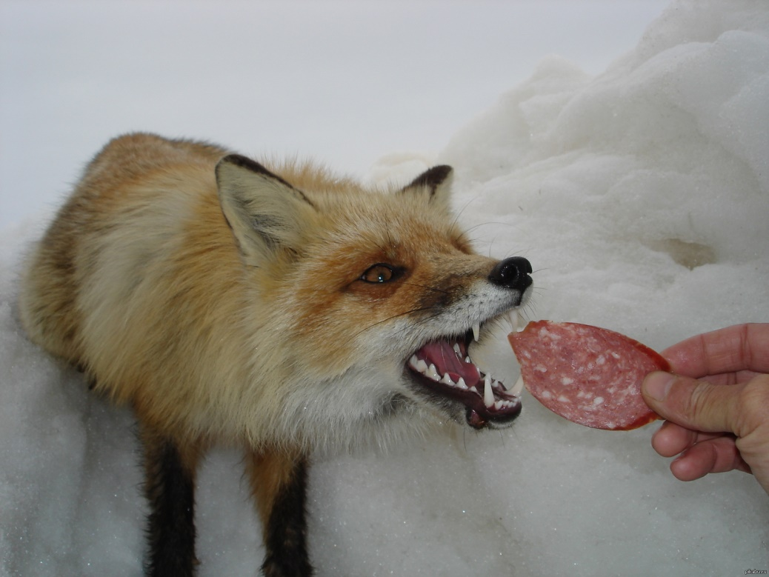
Меры профилактики
Не кормить, не гладить диких животных, которые выходят к людям, и тем более не подбирать их домой.

Slide 15
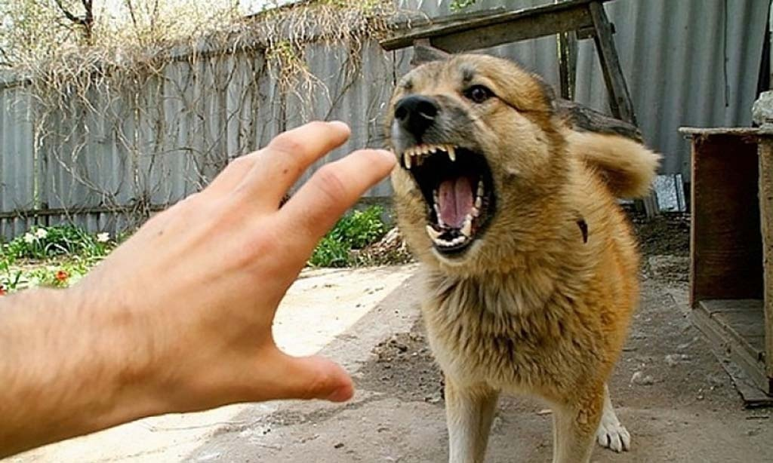
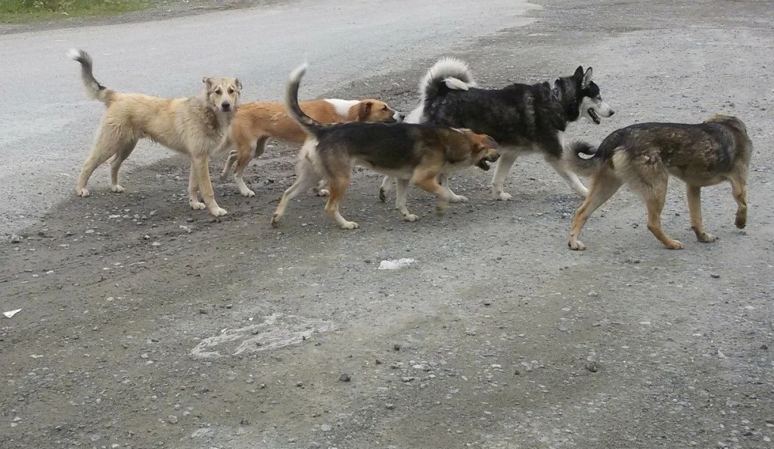
Меры профилактики
Не гладить свободно гуляющих по улице животных.

Slide 16
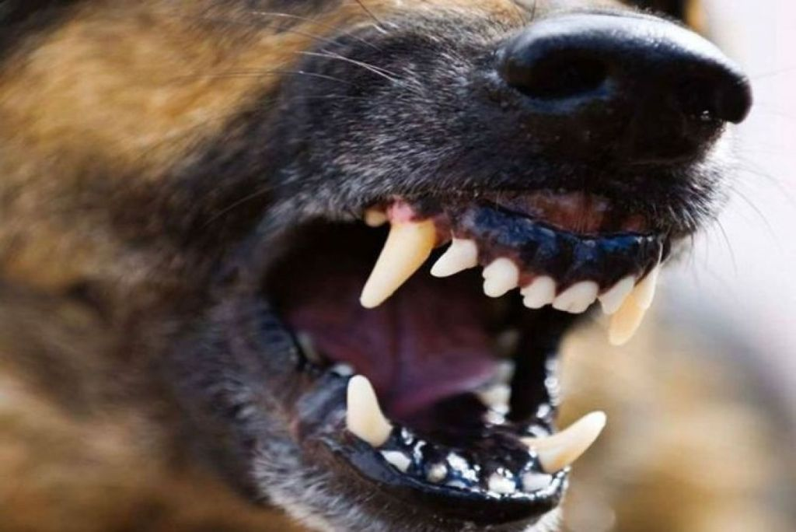
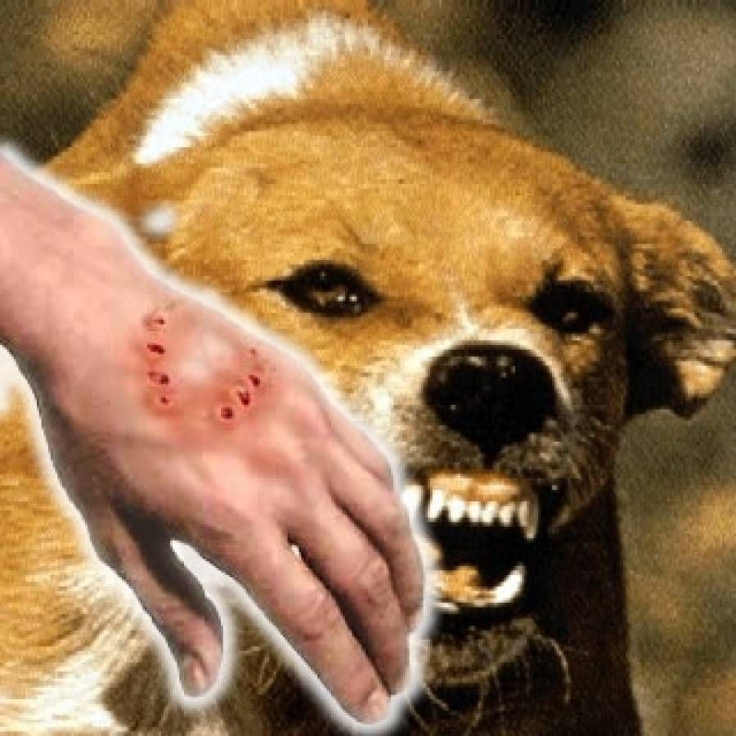
Меры профилактики
Если Ваше животное покусало другое животное, человека, необходимо сразу же обратиться к ветеринарному специалисту, который поставит животное на карантин.

Slide 17
Туберкулез
Туберкулёз – хроническое инфекционное заболевание практически всех видов животных и человека, характеризующееся образованием в различных органах специфических бугорков – туберкулов, вызываемая патогенными микобактериями туберкулёза.
Туберкулёз крупного рогатого скота наносит значительный экономический ущерб животноводству и представляет опасность заражения людей. Поэтому организация и проведение обязательных противотуберкулезных мероприятий были и остаются актуальной проблемой.
Туберкулёз своеобразен тем, что долгие годы может протекать в скрытой форме, без проявления клинических признаков болезни, не влияя на продуктивность и жизнедеятельность животных.

Slide 18
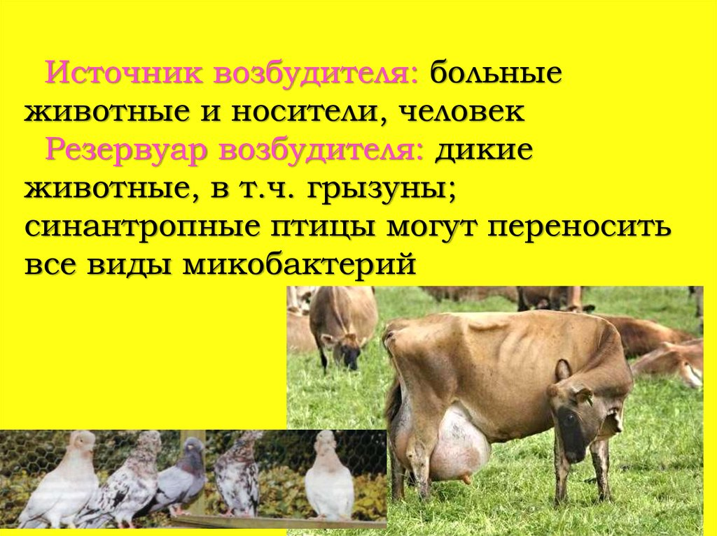
Факторами передачи возбудителя туберкулеза могут быть загрязненные выделениями больных животных корма, вода, пастбища, подстилка, навоз и др. Молодняк заражается в основном через молоко и обрат, полученные от больных животных. Возможно внутриутробное заражение телят. Животные могут заразиться при контакте с людьми, больными туберкулезом, особенно доярками и телятницами. Взрослый крупный рогатый скот в стойловый период заражается в основном аэрогенным путем, на пастбищах — алиментарным; свиньи — алиментарно при скармливании им необеззараженных кухонных отходов из больниц, туберкулезных диспансеров или при контакте с больной птицей. Собаки, кошки — от больных людей или при поедании молока, мяса от больных коров.

Slide 19
Меры профилактики
На фермах поголовье должно регулярно проходить диспансеризацию, ежегодно подвергаться обязательному исследованию на туберкулез.
Работники ферм обязаны ежегодно делать флюорографию и проходить профосмотр на туберкулез;
Проводить дезинфекцию животноводческих помещений, уничтожать грызунов и клещей.
Улучшать кормление и условия содержания животных.
ОТКАЗАТЬСЯ от приобретения молока или молокопродуктов «с рук», без предоставления продавцом ветеринарного сопроводительного документа, как бы не привлекательна была цена и мысль о том, что домашнее всегда полезнее заводского.

Slide 20
Бруцеллез
Хроническая инфекционная болезнь животных и человека, характеризующаяся множественным поражением органов и систем организма человека и животных.
Эта инфекция поражает, главным образом, животных, в том числе коз, овец, верблюдов, свиней, лосей, оленей, крупный рогатый скот и собак. У людей бруцеллёз развивается при контакте с зараженными животными или с продуктами из молока или мяса зараженных животных. Данное заболевание у человека характеризуется поражением многих систем жизнеобеспечения, нарушением функций сосудистой, пищеварительной, мочеполовой систем и системы воспроизводства.

Slide 21
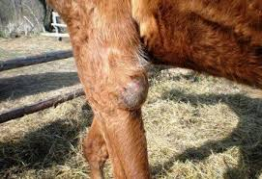
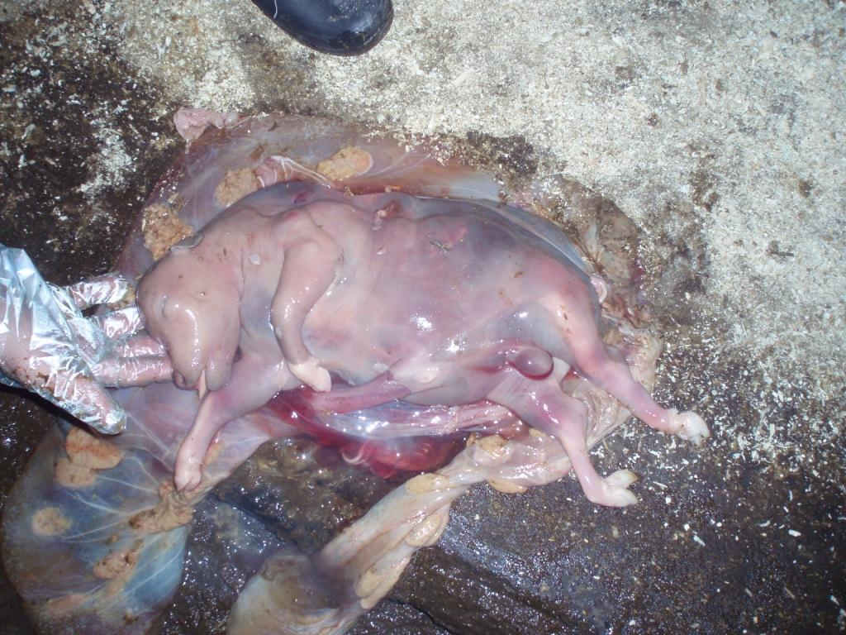
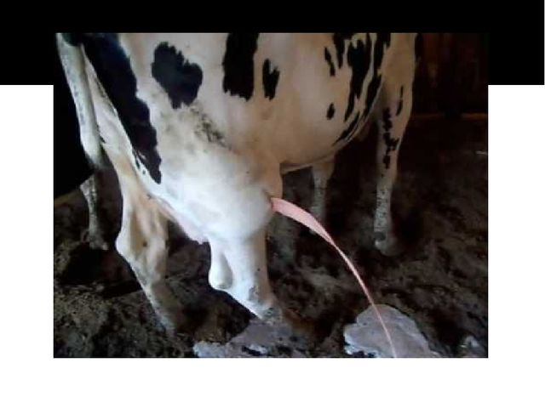
Признаки бруцеллеза у животных

Slide 22
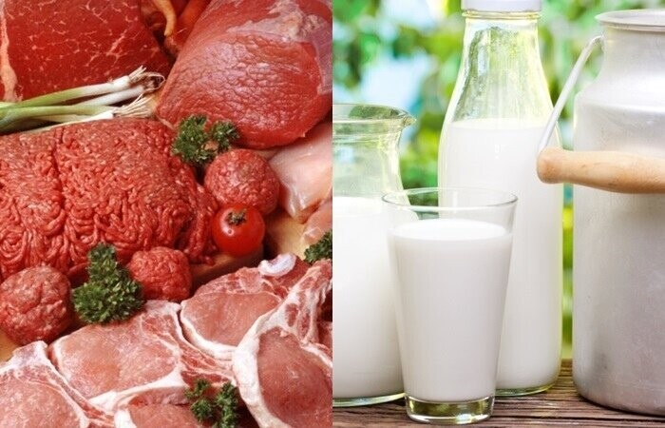
Пути передачи человеку
Бруцеллёз передается от животных человеку несколькими путями. В организм человека бруцеллы проникают через слизистые оболочки пищеварительного и дыхательного тракта, а также через поврежденную кожу (ссадины, царапины). Человек заражается бруцеллёзом при употреблении сырого молока от больных животных и приготовленных из него молочных продуктов (сыр, масло, творог, брынза), а также недостаточно проваренного и прожаренного мяса.

Slide 23
Профилактика бруцеллеза
Профилактика заболевания у животных.
Постановка животных на учет в ветеринарной службе.
Обязательное ежегодное исследование всех животных на бруцеллез.
Выполнение ветеринарно-санитарных и зоогигиенических правил по кормлению, содержанию, использованию животных и уходу за ними.
Согласование ввоза животных в хозяйство и исследование их в период карантина.
В случае аборта, преждевременных родов, задержания последа или при появлении у животных признаков, вызывающих подозрение на бруцеллез, таких животных необходимо немедленно изолировать от общего стада и сообщить в государственную ветеринарную службу по месту жительства.
Профилактика заболевания у людей.
Не использовать в пищу сырое молоко, невыдержанные сыры и брынзу, мясо не прошедшее полную термическую обработку.

Slide 24
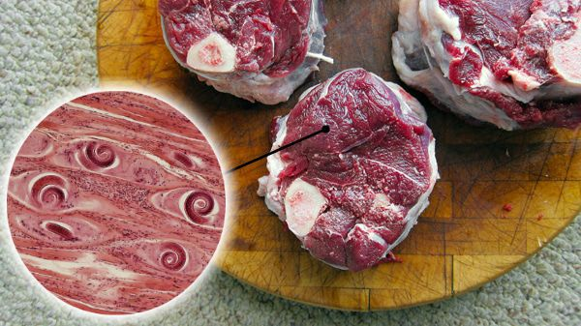
Трихинеллез
Тяжелая паразитарная болезнь человека и животных, вызываемая трихинеллами – мелкими невидимыми невооруженным глазом личинками круглого гельминта. Заражение человека происходит при употреблении в пищу мяса и мясных продуктов (сырого фарша, сыровяленых домашней колбасы и окорока, шашлыков, жареного мяса и других), зараженных личинками трихинелл.

Slide 25
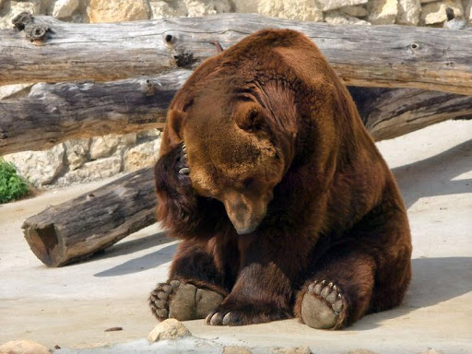
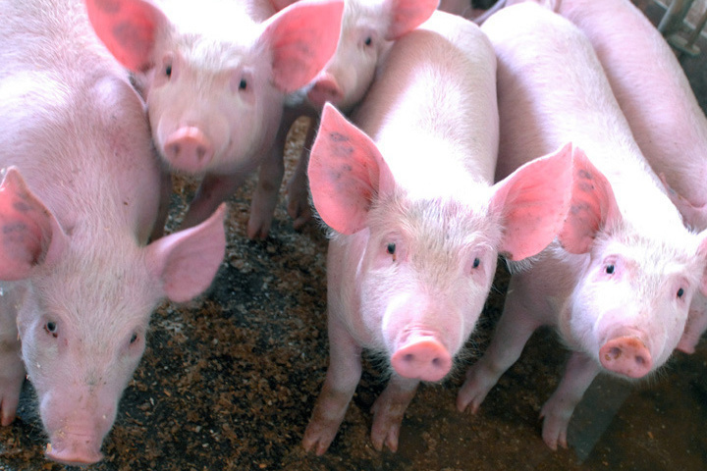
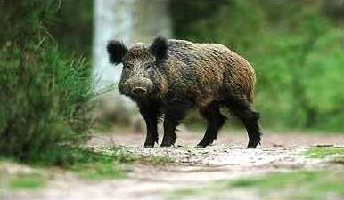
Трихинеллез - болезнь всеядных, в том числе свиней, плотоядных животных, лошадей, а также грызунов

Slide 26
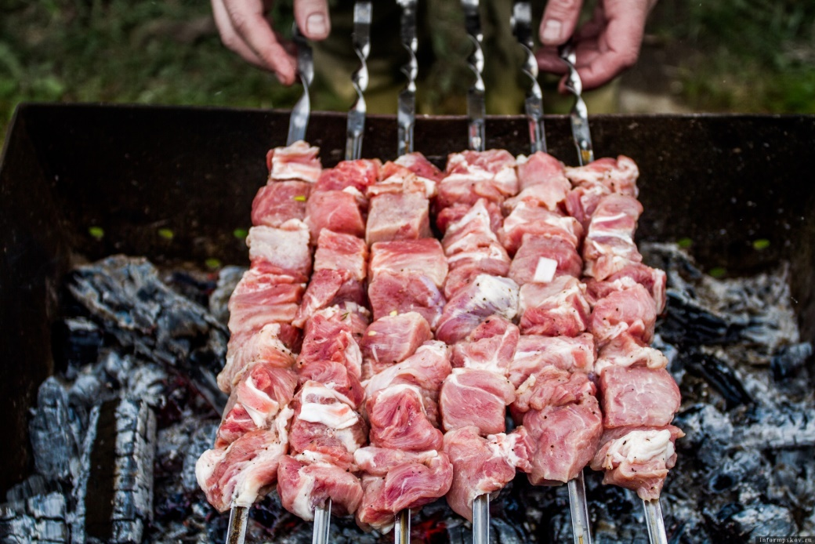
Пути заражения
Заражение диких животных происходит в результате хищничества, а также поедания трупов павших животных.
Домашние животные заражаются при поедании продуктов убоя, пищевых отбросов, трупов павших животных. В трупах трихинеллезных животных личинки сохраняют жизнеспособность от 4 до 10 месяцев; при засолке мяса (в глубоких слоях) – в течение года.
Трихинеллы хорошо переносят копчение, жарение, варку, обработку в микроволновой печи и замораживание. Заражение данным заболеванием происходит в большинстве случаев пероральным способом, попадая в организм человека при употреблении зараженного мяса.

Slide 27
Профилактические мероприятия в хозяйствах
не допускать скармливания восприимчивым животным непроваренных мяса или мясной продукции, полученных от добытых на охоте восприимчивых животных, и (или) отходов, полученных при переработке сырья животного происхождения;
проводить дератизацию помещений, в которых содержатся восприимчивые животные, и выгульных площадок два раза в год с интервалом 180 календарных дней;
исключить доступ животных без владельца в места содержания восприимчивых животных

Slide 28
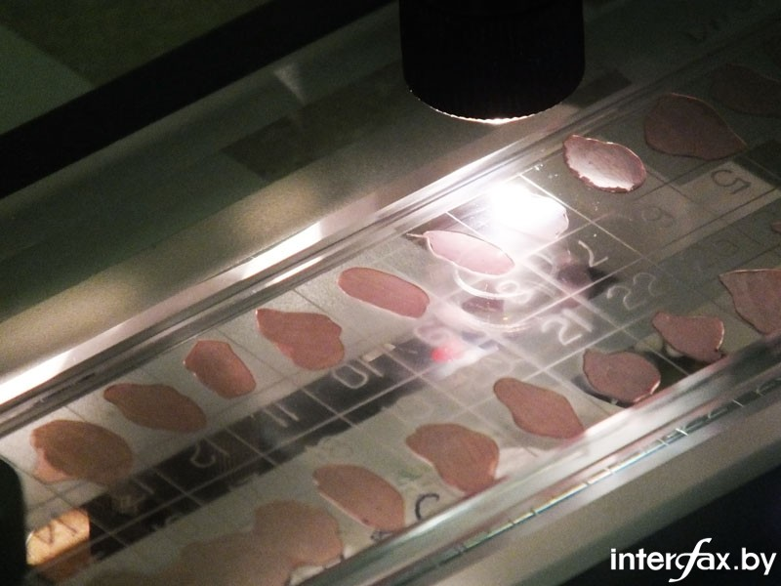
Туши восприимчивых животных, в том числе свиней, лошадей, тушки нутрий, а также мясо, полученное от добытых на охоте восприимчивых животных, должны подвергаться обязательной трихинеллоскопии (исследованию проб мышц с целью обнаружения личинок возбудителя) специалистами в области ветеринарии при проведении ветеринарно-санитарной экспертизы.

Slide 29
Грипп птиц (грипп А)
Болезнь характеризующаяся поражением у птиц органов пищеварения, дыхания, высокой летальностью.
Является особо опасной болезнью, способной причинить большой экономический ущерб
У вируса гриппа типа A известно много серотипов. Для птиц более патогенны варианты H5 и H7.
Наиболее известны серотипы вируса H5N1(может вызвать заболевание как у людей, так и у многих других видов животных), H7N9, H5N8
Природным резервуаром вируса являются мигрирующие птицы.

Slide 30
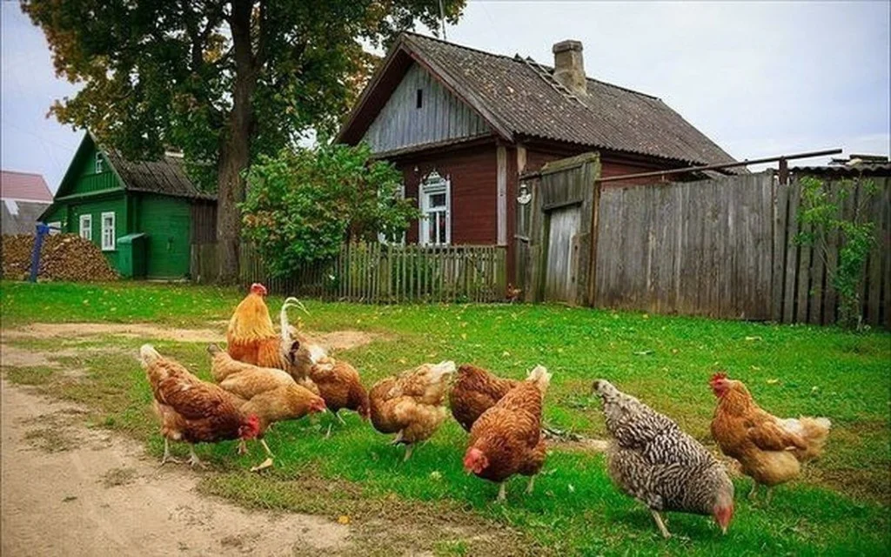
Пути передачи возбудителя болезни
Передача возбудителя через корм или воду, при потреблении которых происходит заражение организма, а также - при прямом контакте восприимчивого поголовья с инфицированной птицей - воздушно-капельный.

Slide 31
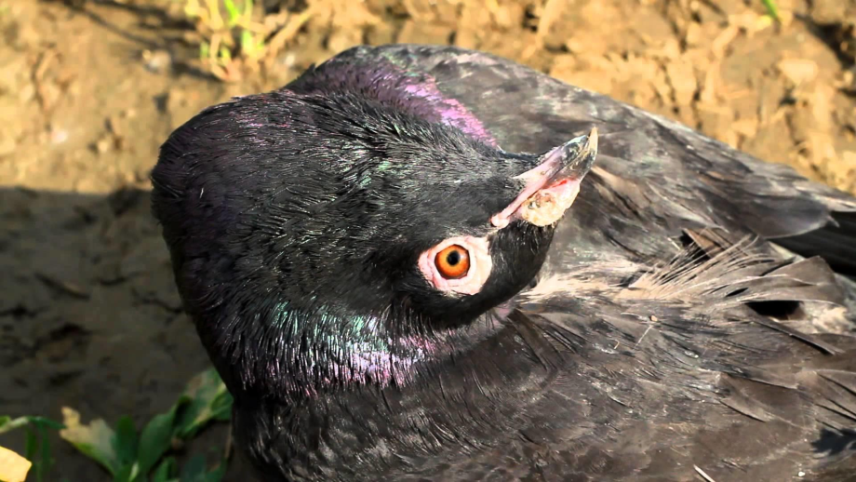
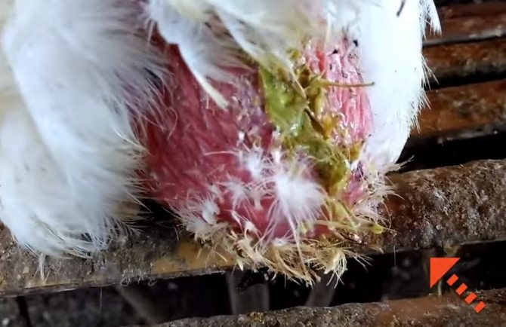
Симптомы гриппа птиц
резко снижается яйценоскость;
отказываются принимать корм (вплоть до анорексии);
выделяют густую слизь, забивающую органы дыхания и носоглотку;
тяжело хрипят и прерывисто дышат;
повышается температура их тела (может достигать 44 градусов);
испражняются пометом коричневого и зеленоватого цвета;
испытывают невроз и судорогу, у них искривляются шея и крылья;
страдают дискоординацией движений, шатаются, падают;
испытывают сильную жажду.
В последней стадии наблюдается отек легких и поражение нервной системы, общее ухудшение самочувствия и смерть.

Slide 32
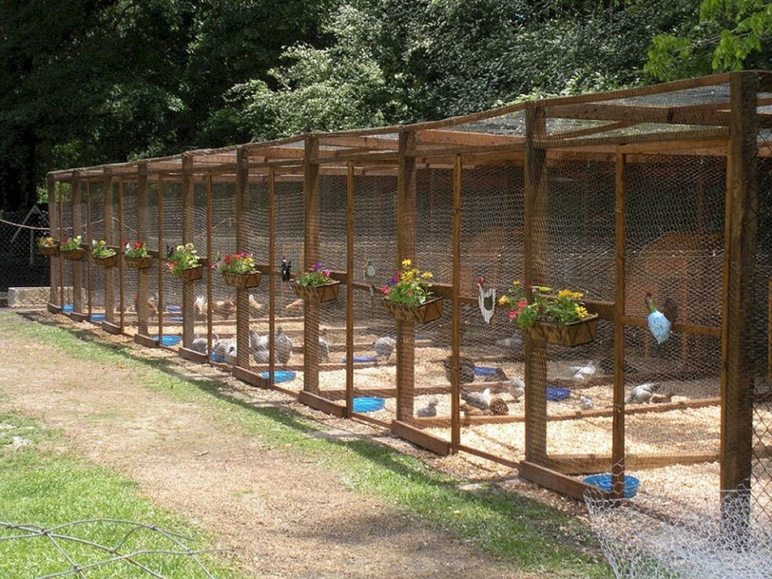
Профилактика птичьего гриппа
Владельцы птиц обязаны:
Осуществлять хозяйственные и ветеринарные мероприятия, обеспечивающие предупреждение возникновения заболевания птиц:
территория подворий должна быть огорожена и благоустроена;
при содержании разных видов птиц на подворьях необходимо обеспечить раздельное их содержание. Разные виды птиц содержат в обособленных помещениях одного или разных зданий, которые обеспечивают лазами для самостоятельного выхода птицы на изолированные выгульные площадки; не рекомендуется совместное содержание птицы на подворьях с другими видами животных.
изолированные выгульные площадки оборудуются для раздельного содержания каждого вида птицы на прилегающей к помещению территории;
внутренние поверхности помещений подворий (стены, перегородки, потолки) должны быть устроены из материалов, доступных для очистки, мойки и дезинфекции;
помещение для содержания птицы на подворьях должно быть оборудовано естественной или механической приточно-вытяжной вентиляцией, обеспечивающей поддержание оптимальных параметров микроклимата

Slide 33
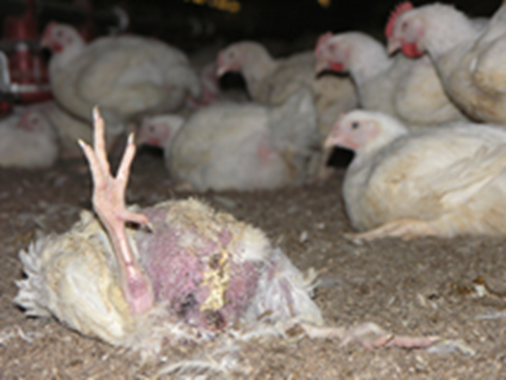
Профилактика птичьего гриппа
выполнять указания специалистов в области ветеринарии о проведении мероприятий по профилактике и борьбе с гриппом птиц;
извещать специалистов в области ветеринарии о всех случаях внезапного падежа или одновременного массового заболевания птиц, а также об их необычном поведении;
до прибытия специалистов принять меры по изоляции птиц, подозреваемых в заболевании
- предоставлять специалистам в области ветеринарии по их требованию птиц для осмотра

Slide 34
Африканская чума свиней
Очень заразная септическая вирусная болезнь домашних свиней и диких кабанов, характеризующаяся большой летальностью. Вирус распространяется зараженными животными -вирусоносителями, в том числе находящимися в инкубационном периоде, а также через различные инфицированные объекты.
Лечение не разработано.
Переболевшие животные являются вирусоносителями.
Средства специфической профилактики АЧС не разработаны.

Slide 35
Признаки заболевания африканской чумы свиней
резкое повышение температуры до 41,5–-42 градусов;
увеличение региональных лимфоузлов;
снижение аппетита, отказ от комбикормов;
парезы, паралич задних конечностей;
нарушение пищеварительных процессов (запоры, диарея с примесями крови);
анемичность, синюшность (цианоз) слизистых;
затрудненное, поверхностное дыхание, одышка;
подкожные отеки, кровоподтеки в подкожной клетчатке;
резкий падеж животных;
пневмония.

Slide 36
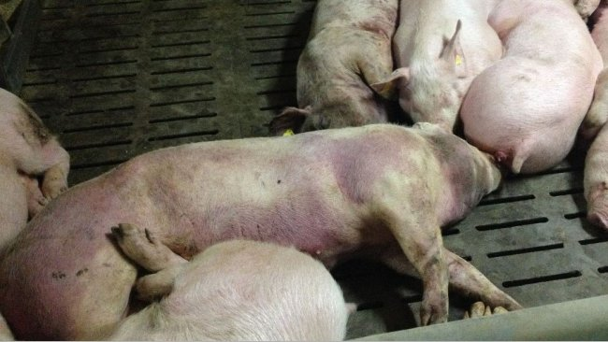
Признаки заболевания африканской чумы свиней
Больные животные выглядят апатичными, слабеют в буквальном смысле на глазах. Свинкам тяжело подниматься на ноги. Нарушена координация движений, даже после малейшей активности инфицированные животные быстро устают. При пальпации лимфоузлов отмечают сильную болезненность. Аппетит понижен или отсутствует совсем.
Характерный симптом, который проявляется у зараженных африканской чумой свиней, –— появление темно-фиолетовых с красным отливом пятен на внутренней поверхности бедра, животе, шее, конечностях, боках, спине, пятачке, у основания ушных раковин.

Slide 37
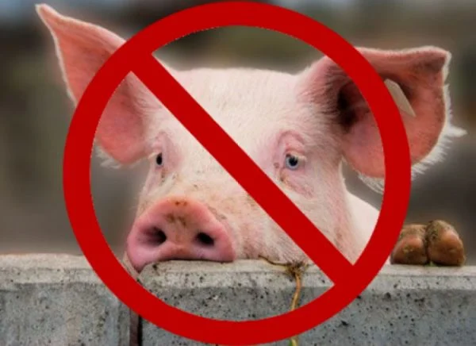
Профилактика африканской чумы свиней
Все владельцы свиней обязаны их содержать «без выпаса и без доступа к животным других видов».

Slide 38
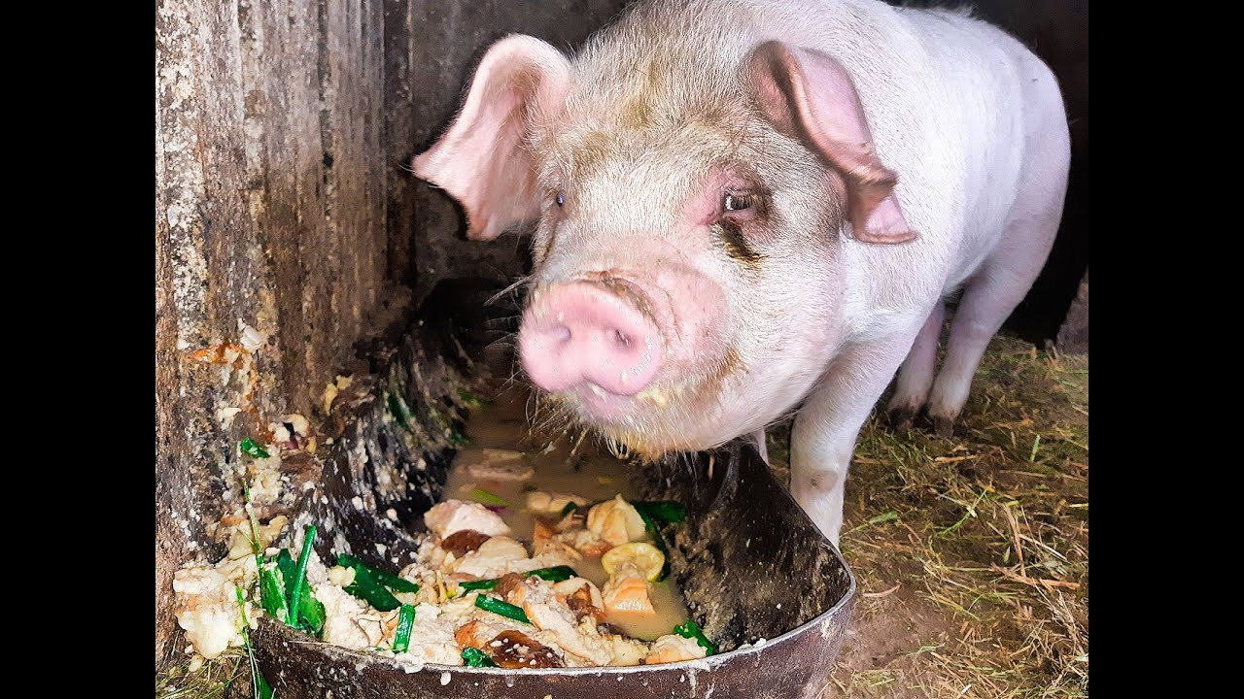
Профилактика африканской чумы свиней
Владельцы свиней обязаны «осуществлять термическую обработку (проварку) предназначенных для кормления свиней пищевых отходов, продукции охоты в течение не менее 30 минут после закипания пищевых отходов, продукции охоты»

Slide 39
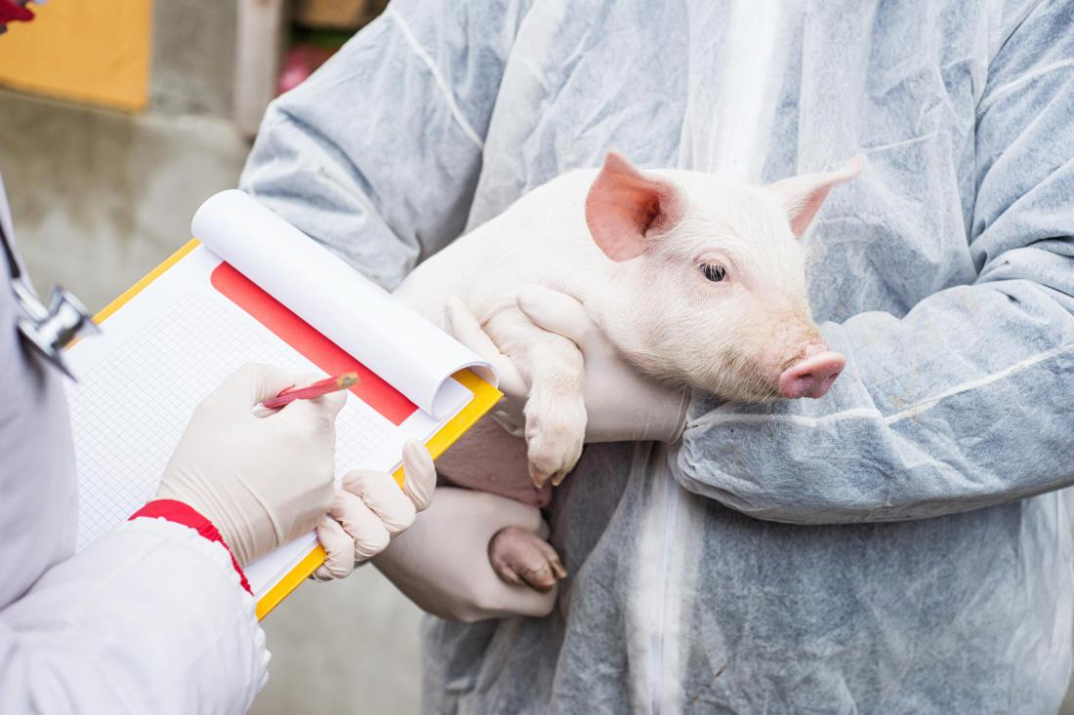
Профилактика африканской чумы свиней
Извещать в течение 24 часов специалистов госветслужбы обо всех случаях заболевания или гибели свиней, а также об изменениях в их поведении, указывающих на возможное заболевание

Slide 40
Профилактика африканской чумы свиней
До прибытия специалистов госветслужбы принять меры по изоляции подозреваемых в заболевании свиней, а также всех свиней, находившихся в одном помещении с подозреваемыми в заболевании животными, которые могли контактировать с ними, обеспечить изоляцию трупов павших свиней в том же помещении, в котором они находились

Slide 41
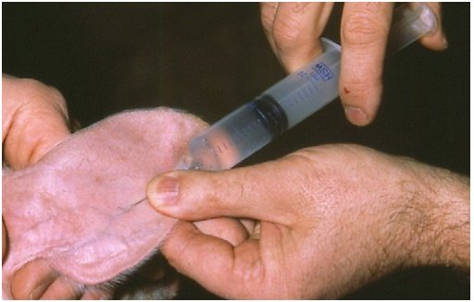
Профилактика африканской чумы свиней
Выполнять требования специалистов госветслужбы о проведении в личном подсобном, крестьянском (фермерском) хозяйстве, на свиноводческой ферме индивидуального предпринимателя, в учреждениях и организациях и их обособленных подразделениях (далее - хозяйства) противоэпизоотических и других мероприятий

Slide 42
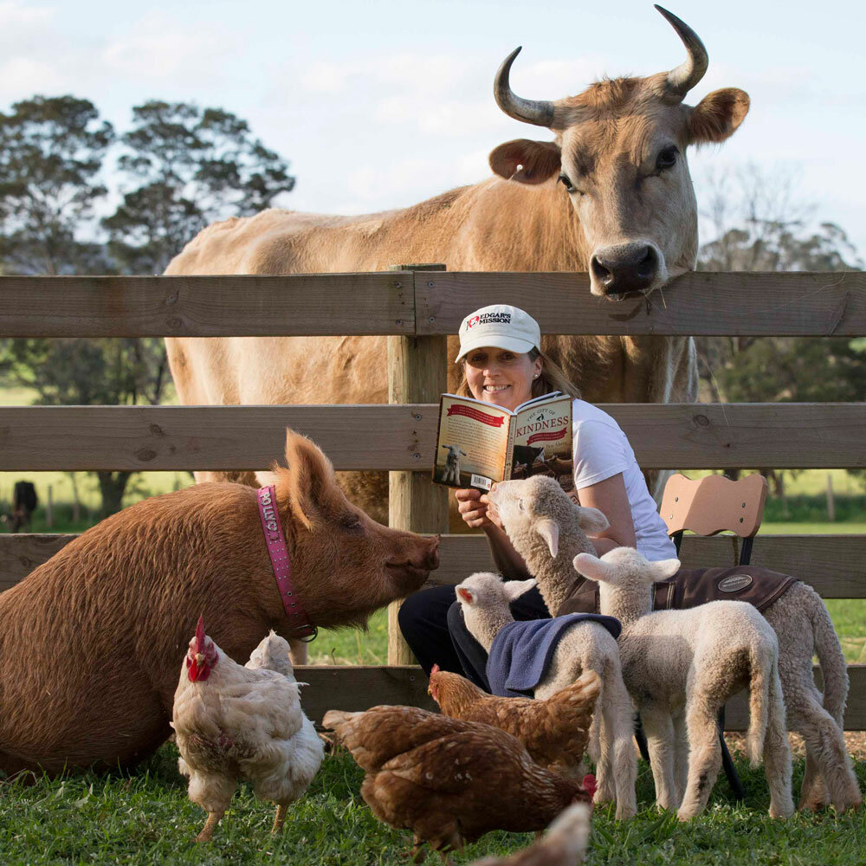
Мы в ответе за тех, кого приручили...
Цитата из сказки «Маленький принц» Антуана Де Сент-Экзюпери

